Slide 1
Tiếng Việt
Đọc: Cây gạo
Ôn chữ hoa P, Q
BÀI 6:
CÂY GẠO

Slide 2
KHỞI ĐỘNG
Notes:
Tác giả bộ ppt ppt Phan Linh
+ Zalo: 0916.604.268
+ Facebook cá nhân: https://www.facebook.com/nhilinh.phan/
+ Nhóm chia sẻ tài liệu: https://www.facebook.com/groups/443096903751589
Hãy liên hệ chính chủ sản phẩm để được hỗ trợ và đồng hành trong suốt năm học nhé!

Slide 3
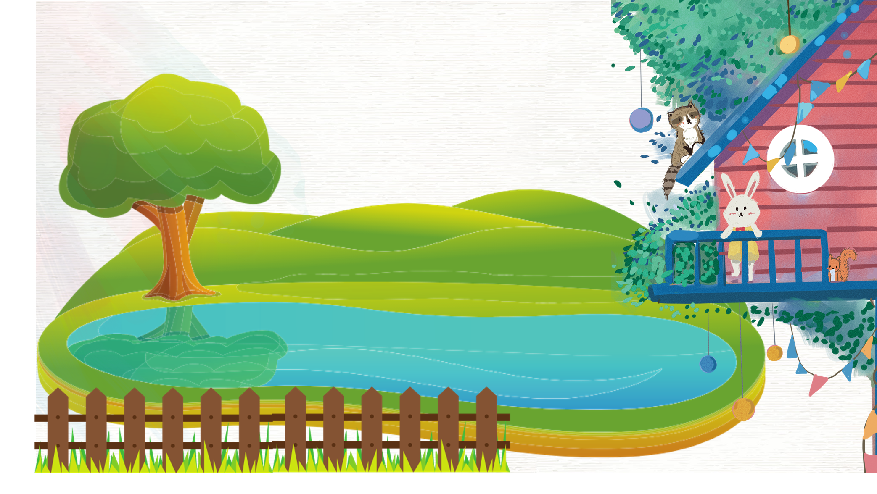
Giêng hai thắp lửa đỏ trời
Rủ chim ríu rít muôn nơi bay về
Để rồi thầm lặng sang hè
Thả bông nõn khắp đồng quê phố phường
Là cây gì?
Đáp án: Cây gạo

Slide 4
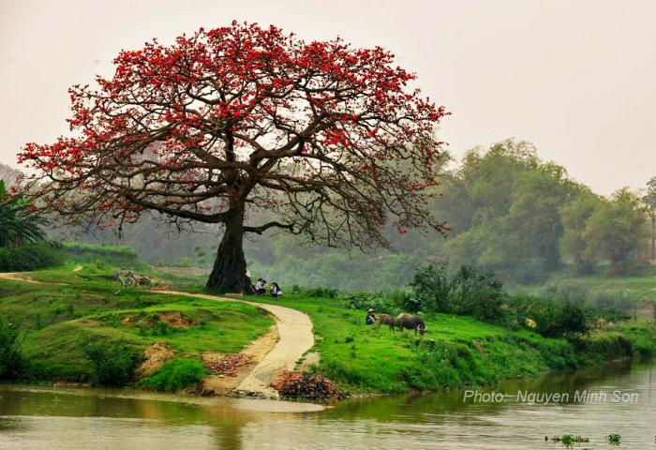

Slide 6
CÂY GẠO
Mùa xuân, cây gạo gọi đến bao nhiêu là chim ríu rít. Từ xa nhìn lại, cây gạo sừng sững như một tháp đèn khổng lồ. Hàng ngàn bông hoa là hàng ngàn ngọn lửa hồng tươi. Hàng ngàn búp nõn là hàng ngàn ánh nến trong xanh. Tất cả đều lóng lánh, lung linh trong nắng. Chào mào, sáo sậu, sáo đen,… đàn đàn lũ lũ bay đi bay về, lượn lên lượn xuống. Chúng nó gọi nhau, trò chuyện, trêu ghẹo và cãi nhau, ồn mà vui không thể tưởng được. Ngày hội mùa xuân đấy!
Cây gạo già mỗi năm lại trở lại tuổi xuân, cành nặng trĩu những hoa đỏ mọng và đầy tiếng chim hót.
Hết mùa hoa, chim chóc cũng vãn. Cây gạo chấm dứt những ngày tưng bừng, ồn ã, lại trở về với dáng vẻ xanh mát, trầm tư. Cây đứng im, cao lớn, hiền lành, làm tiêu cho những con đò cập bến và cho những đứa con về thăm quê mẹ.
(Truyện cổ tích Việt Nam)
Notes:
Tác giả bộ ppt Toán + TV3 Phan Thị Linh – Đà Nẵng
Sđt lh: 0916.604.268
+ Zalo: 0916.604.268
+ Facebook cá nhân: https://www.facebook.com/nhilinh.phan/
+ Nhóm chia sẻ tài liệu: https://www.facebook.com/groups/443096903751589
Hãy liên hệ chính chủ sản phẩm để được hỗ trợ và đồng hành trong suốt năm học nhé!

Slide 7
TRẢ LỜI CÂU HỎI
Notes:
Tác giả bộ ppt Toán + TV1,2,3: Phan Thị Linh – Đà Nẵng
Sđt lh: 0916.604.268
+ Zalo: 0916.604.268
+ Facebook cá nhân: https://www.facebook.com/nhilinh.phan/
+ Nhóm chia sẻ tài liệu: https://www.facebook.com/groups/443096903751589
Hãy liên hệ chính chủ sản phẩm để được hỗ trợ và đồng hành trong suốt năm học nhé!

Slide 8
1. Vào mùa hoa, cây gạo (hoa gạo, búp nõn) đẹp như thế nào?
Cây gạo sừng sững như một tháp đèn khổng lồ.
Cây gạo vào mùa hoa
Hàng ngàn bông hoa gạo là hàng ngàn ngọn lửa hồng tươi.
Hàng ngàn búp nõn là hàng ngàn ánh nến trong xanh.
Notes:
HS nhìn vào SGK tìm câu trả lời
Tác giả bộ ppt Toán + TV2: Phan Thị Linh – Đà Nẵng
Sđt lh: 0916.604.268
+ Zalo: 0916.604.268
+ Facebook cá nhân: https://www.facebook.com/nhilinh.phan/
+ Nhóm chia sẻ tài liệu: https://www.facebook.com/groups/443096903751589
Hãy liên hệ chính chủ sản phẩm để được hỗ trợ và đồng hành trong suốt năm học nhé!

Slide 9
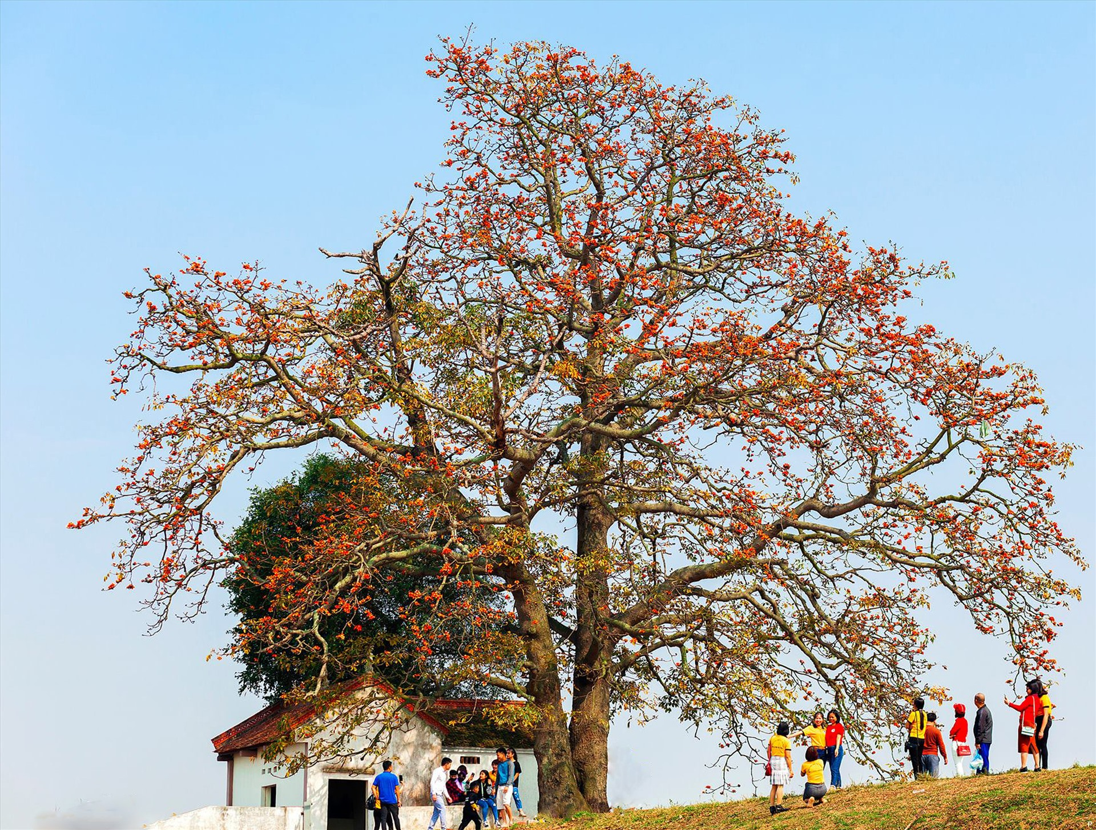

Slide 10
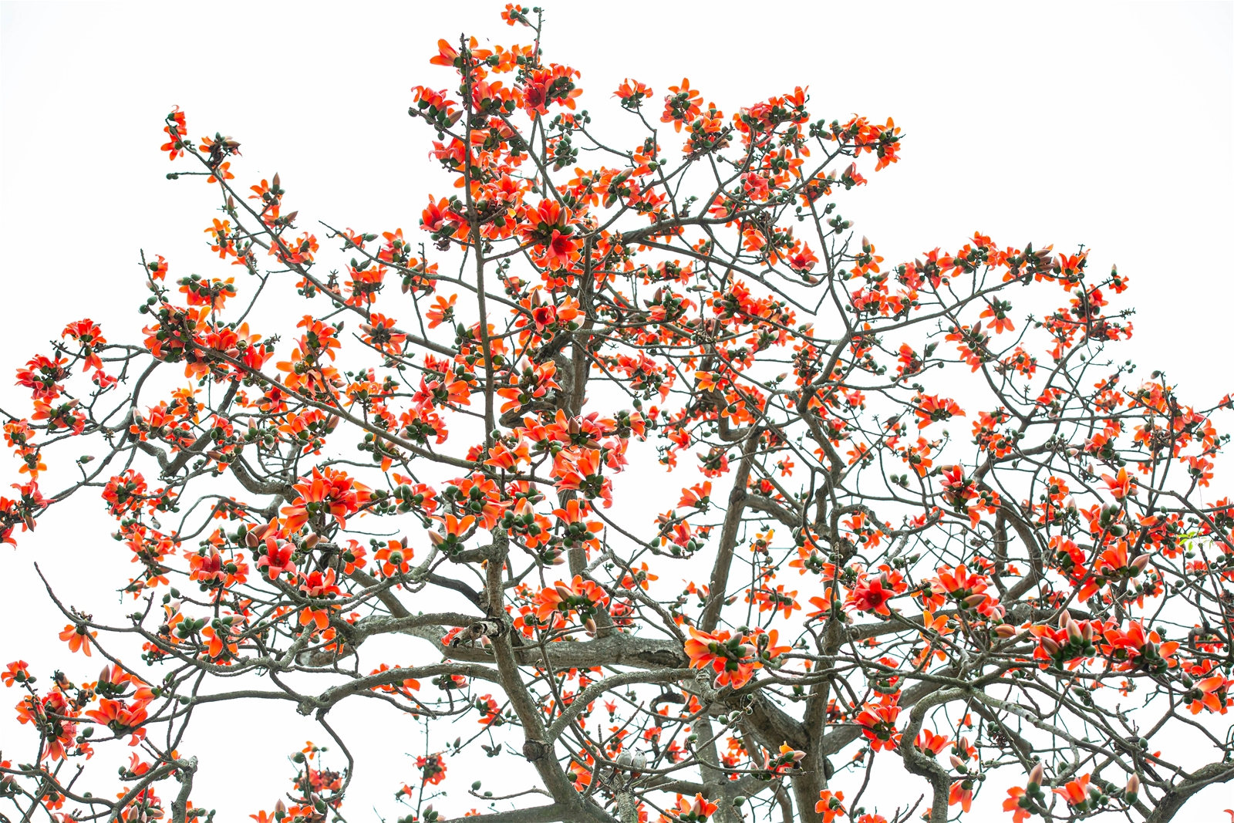

Slide 11
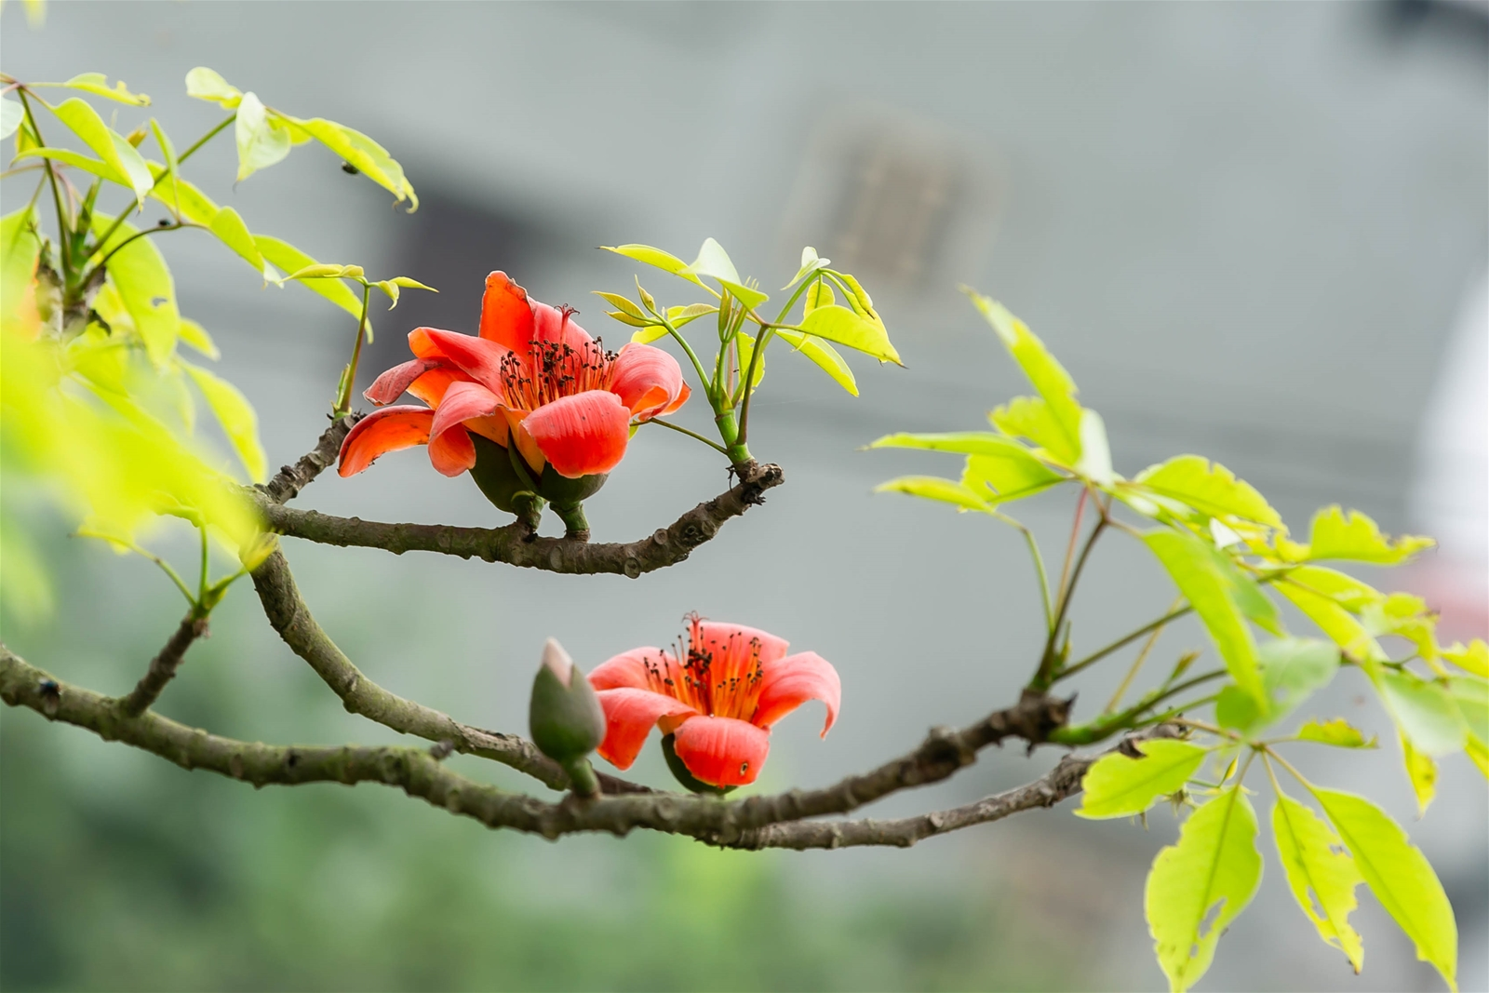

Slide 12
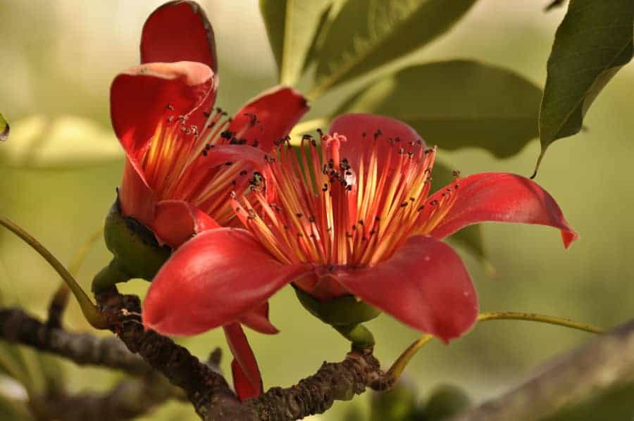

Slide 13
2. Những chi tiết nào cho thấy các loài chim đem đến không khí tưng bừng trên cây gạo?
Những chi tiết cho thấy các loài chim đem đến không khí tưng bừng trên cây gạo là: đàn đàn lũ lũ bay đi bay về, lượn lên lượn xuống. Chúng nó gọi nhau, trò chuyện, trêu ghẹo và cãi nhau, ồn mà vui không thể tưởng được. Ngày hội mùa xuân đấy!
Notes:
HS nhìn vào SGK tìm câu trả lời
Tác giả bộ ppt Toán + TV2: Phan Thị Linh – Đà Nẵng
Sđt lh: 0916.604.268
+ Zalo: 0916.604.268
+ Facebook cá nhân: https://www.facebook.com/nhilinh.phan/
+ Nhóm chia sẻ tài liệu: https://www.facebook.com/groups/443096903751589
Hãy liên hệ chính chủ sản phẩm để được hỗ trợ và đồng hành trong suốt năm học nhé!

Slide 14
3. Vì sao trên cây gạo lại có “ngày hội mùa xuân”?
Trên cây gạo có “ngày hội mùa xuân” vì: trên cây gạo đầy màu sắc (của hoa, của lá) và đầy âm thanh rộn rã của các loài chim. Tất cả các âm thanh và màu sắc đó tạo thành cảnh sắc vui nhộn, náo nhiệt của ngày hội mùa xuân.
Notes:
Tác giả bộ ppt Toán + TV2: Phan Thị Linh – Đà Nẵng
Sđt lh: 0916.604.268
+ Zalo: 0916.604.268
+ Facebook cá nhân: https://www.facebook.com/nhilinh.phan/
+ Nhóm chia sẻ tài liệu: https://www.facebook.com/groups/443096903751589
Hãy liên hệ chính chủ sản phẩm để được hỗ trợ và đồng hành trong suốt năm học nhé!

Slide 15
4. Những hình ảnh nào cho thấy cây gạo mang vẻ đẹp mới khi hết mùa hoa?
Những hình ảnh cho thấy cây gạo mang vẻ đẹp mới khi hết mùa hoa là: Hết mùa hoa, chim chóc cũng vãn. Cây gạo chấm dứt những ngày tưng bừng, ồn ã, lại trở về với dáng vẻ xanh mát, trầm tư. Cây đứng im, cao lớn, hiền lành.
Notes:
Tác giả bộ ppt Toán + TV2: Phan Thị Linh – Đà Nẵng
Sđt lh: 0916.604.268
+ Zalo: 0916.604.268
+ Facebook cá nhân: https://www.facebook.com/nhilinh.phan/
+ Nhóm chia sẻ tài liệu: https://www.facebook.com/groups/443096903751589
Hãy liên hệ chính chủ sản phẩm để được hỗ trợ và đồng hành trong suốt năm học nhé!

Slide 16
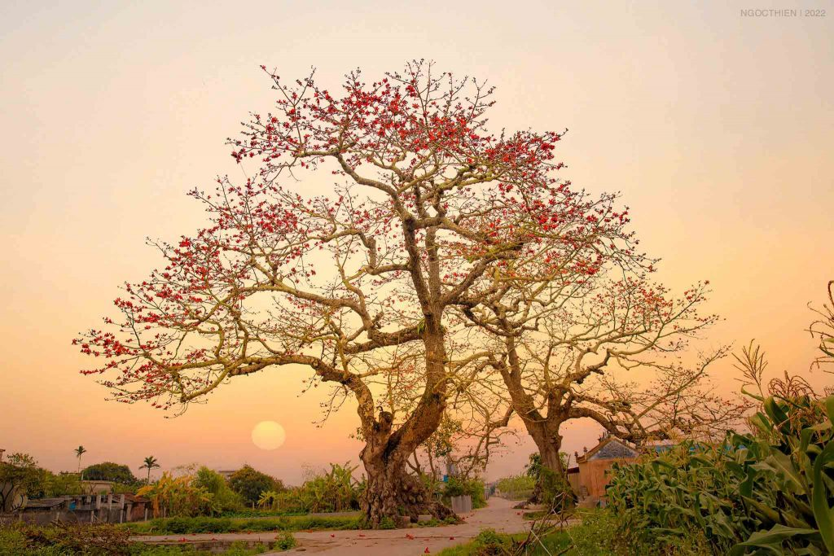
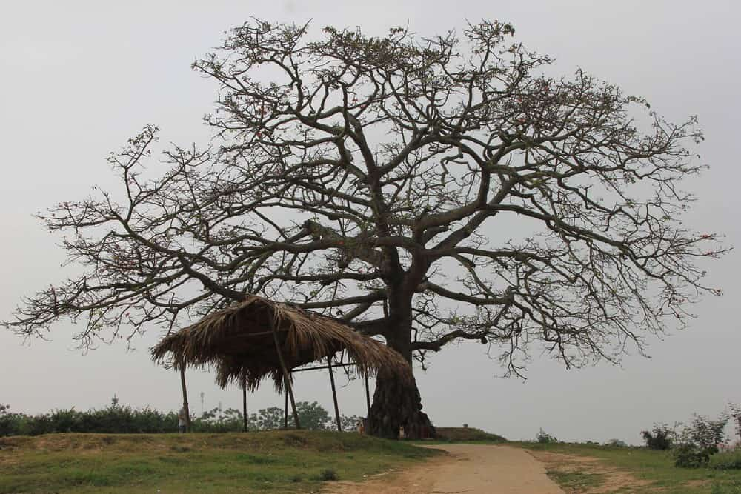
5. Em thích hình ảnh cây gạo vào mùa nào? Vì sao?
Notes:
HS nhìn vào SGK tìm câu trả lời
Tác giả bộ ppt Toán + TV2: Phan Thị Linh – Đà Nẵng
Sđt lh: 0916.604.268
+ Zalo: 0916.604.268
+ Facebook cá nhân: https://www.facebook.com/nhilinh.phan/
+ Nhóm chia sẻ tài liệu: https://www.facebook.com/groups/443096903751589
Hãy liên hệ chính chủ sản phẩm để được hỗ trợ và đồng hành trong suốt năm học nhé!

Slide 17
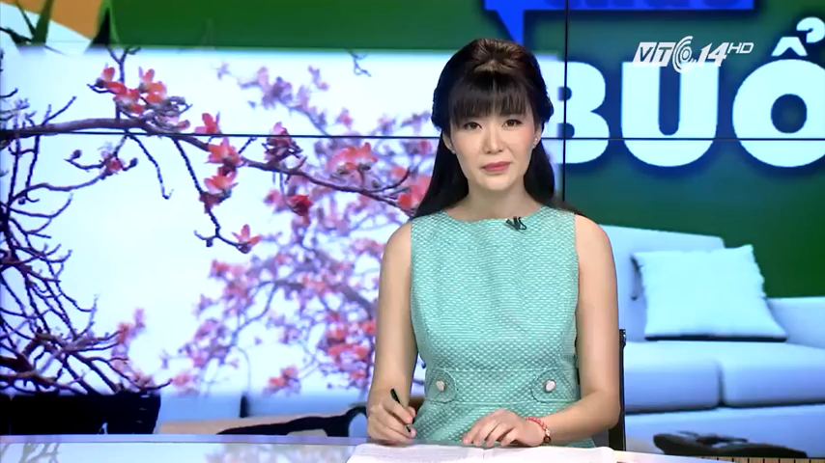

Slide 18


Slide 19
Chia sẻ về nội dung bài đọc
Cây gạo mang vẻ đẹp rực rỡ, tưng bừng khi mùa xuân về mà mang vẻ đẹp trầm tư khi mùa hoa đã tàn.
Cây gạo là biểu tưởng đẹp của làng quê Việt Nam, mang lại nhiều giá trị tinh thần cho con người.
Notes:
GV cho HS hiểu đây là cách Giải thích theo tưởng tượng của người dân xưa chứ k có thật

Slide 20

LẮNG NGHE ĐỌC DIỄN CẢM
Học sinh nghe giáo viên hoặc một bạn trong lớp đọc diễn cảm.
Notes:
GV nên cho hs khai thác trong sách, hạn chế nhìn màn hình nhiều dễ hại mắt và dẫn đến HS thụ động khi khai thác văn bản trong SGK

Slide 21

LẮNG NGHE CÁC BẠN
ĐỌC NỐI TIẾP
Học sinh nghe các bạn đọc nối tiếp, theo dõi và đọc thầm toàn bài.
Notes:
GV nên cho hs khai thác trong sách, hạn chế nhìn màn hình nhiều dễ hại mắt và dẫn đến HS thụ động khi khai thác văn bản trong SGK

Slide 22

Viết
ÔN CHỮ VIẾT HOA P, Q

Slide 23

Phú QuǬ
Notes:
Viết vào bảng con

Slide 24
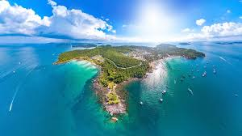

Slide 25

Phú QuǬ - đảo wgǌ xaζ xaζ
TǟƟ jây wΪ wưϐ, đất làζ ǇrƟ Nam
(Tǟúc Lâm)
Notes:
Có file ảnh ở dưới chân slide. Nếu font chữ bị lỗi, thầy cô dùng file ảnh nhé

Slide 26
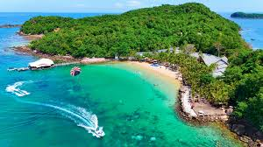

Slide 27
VẬN DỤNG
MỞ RỘNG

Slide 28




Luyện đọc đoạn 1

